Slide 1
Enibra TEMEL MODÜLLER
Engin TAMTÜRK

Slide 2
Enibra KİMDİR?
2009 Yılında İzmir’de kuruldu. 12. Yıl.
2021 Yılı itibariyle kadrosu 12 kişidir.
  Yazılım Geliştirme Ekibi 5 kişi.
  Rehberlik Ekibi 4 kişi.
  Satış Pazarlama Ekibi 1 kişi.
  Mali İşler ve İnsan Kaynakları 2 kişi
Misyonu, geliştirdiği İnsan Kaynakları çözümü ve özverili hizmeti ile müşterilerinin çözüm ortağı olmaktır.
Vizyonu, en beğenilen İnsan Kaynakları çözümleri sıralamasında bir numara olmaktır.

Slide 3
İş ORTAKLARI
BRD Bordro ve Danışmanlık (İş Hukuku ve Bordrolama danışmanlığı)
Politeknik (PDKS Sistemleri üreticisi)
Mor Yazılım (Moremotion: Web tabanlı uygulama geliştirme platformu)
Spartakus Yazılım (NOMOS ERP Sisteminin geliştiricisi)
Noacoaching (Personel Gelişimi ve Yönetim Danışmanlığı)

Slide 4
ENİBRA NEDİR?
Enibra bir bilgisayar sistemidir. Bu sistem, özel sektör firmalarında, İnsan Kaynakları iş süreçlerini bütünleşik bir şekilde yönetir.
İş kanunun hükümlerine bire bir uyumludur.
Esnek ve parametrik yapısı sayesinde, firmalar kendi personel yönetmeliklerine özgün tanımlamalar yapabilir.
Modern teknolojisi sayesinde, gerek firmanın özgün yazılım sistemleriyle, gerekse dış sistemlerle kolaylıkla entegre edilebilir.

Slide 5

REFERANSLAR
2021 Yılı itibariyle 50 firma enibra kullanmaktadır. Tüm müşterilerimiz referansımızdır.
Kendimizi anlatmak yerine, müşterilerimizin bizi anlatmasını tercih ederiz.

Slide 6
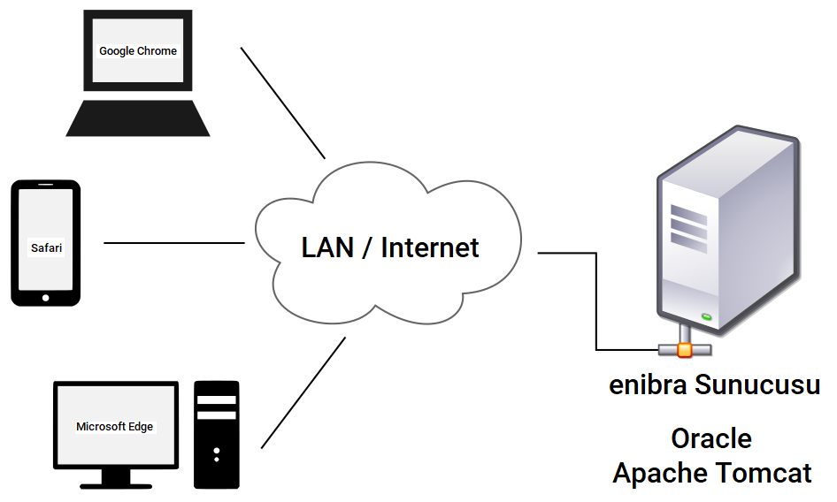
TEKNOLOJİSİ

Slide 7
TEKNOLOJİSİ
Sistem Oracle veri tabanı üzerinde çalışır.
Bütünüyle web tabanlıdır. Kullanıcı bilgisayarlarına kurulum yapılmaz.
Arayüzleri Moremotion Application Studio ile geliştirilmiştir. Java, JavaScript, html, css, xml, xsl bileşenlerinden oluşur.
Raporlama aracı olarak Jasper Reports kullanılmıştır.
İşletim Sistemi olarak Windows veya Linux kullanılabilir.
Uygulama sunucusu olarak Apache Tomcat kullanılır.

Slide 8
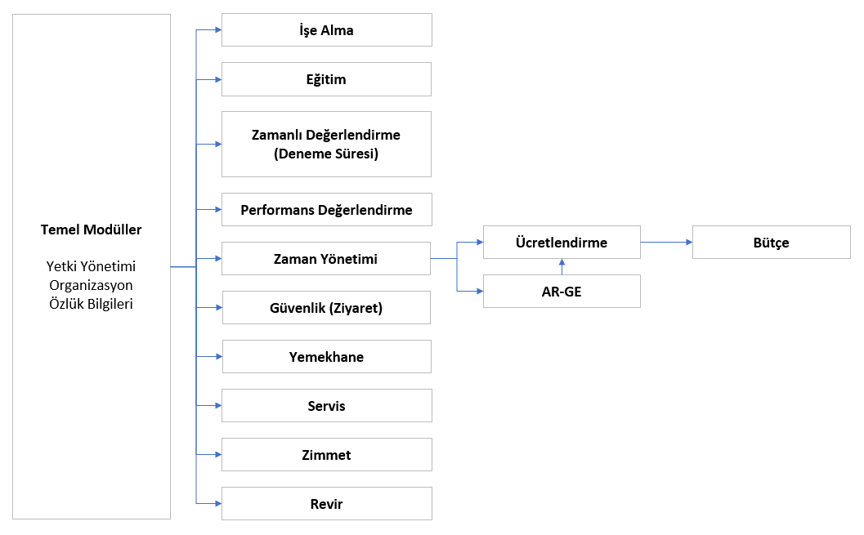
MODÜLER YAPI
Modüller ayrı ayrı satın alınabilir.
Tüm modüller, Temel Modüllere ihtiyaç duyar.
Modül bağımlılıkları oklu bağlantılarla belirtilmiştir.

Slide 9
Temel Modüller
Yetki Yönetimi, Organizasyon Yönetimi ve Özlük Yönetimi Modüllerinden oluşur.
Diğer tüm modüller, temel modüllere ihtiyaç duyar.
Kullanıcı Tanımlı Sorgulama ile kullanıcılar, sistemin veri kaynaklarından yaptıkları alan seçimleriyle özgün raporlar hazırlayabilirler.
Bildirim Sistemi ile satın alınmış modüllere ait bildirimlerin otomatik olarak ilgili alıcılara iletilmesi sağlanır.

Slide 10
TEMEL MODÜLLER – YETKİ YÖNETİMİ
Kullanıcı sınırlaması ve müşterinin maliyetine etkisi yoktur.
Kullanıcı tanımlaması ve yetkilendirmeler müşteri yetkili kullanıcıları tarafından yapılır.
Kullanıcının işlem yetkileri rol ataması ile tanımlanır.
İşlem yetkisi dışında personel görme yetkisi de her kullanıcıya özel olarak belirlenebilir.
Sistem kullanıcıların tüm işlemlerini istisnasız kayıt altına alır. Bu işlem kayıtları Bilgi İşlemden destek alma ihtiyacı olmadan yetkili İK kullanıcıları tarafından görüntülenebilir, raporlanabilir.

Slide 11
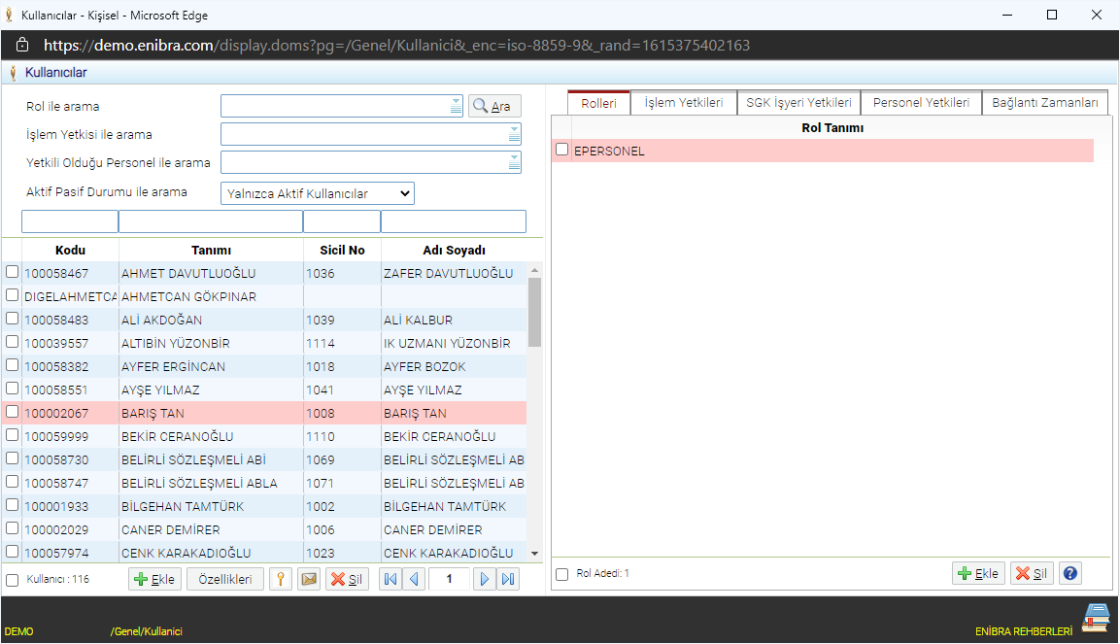
TEMEL MODÜLLER – YETKİ YÖNETİMİ
Her personel için bir kullanıcı kaydı sistem tarafından otomatik olarak açılır.
Kullanıcılar kendi parolalarını, belirlenen parola politikasına göre belirlerler.
Parola bildirimi personellerin posta adreslerine topluca yapılabilir.

Slide 12
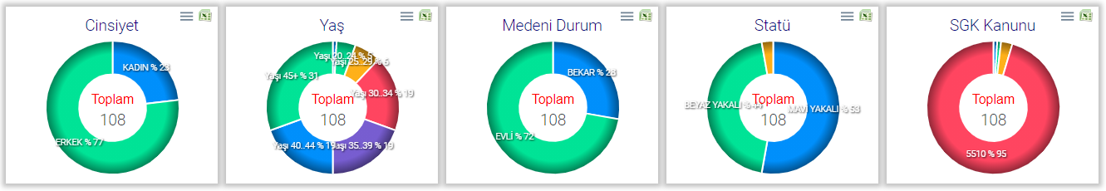
TEMEL MODÜLLER – ORGANİZASYON
Şirket, İşyeri, Lokasyon, Unvan (Görev), Bölüm, Kadro, Norm Kadro, Kadro Hiyerarşisi, Statü (Yaka Rengi) kavramlarının tanımlandığı modüldür.
Norm Kadro takibi yapılabilir.
Organizasyon Şeması alınabilir.
Personel sayılarını kullanıcı tanımlı kırımlarda almak için özel raporlama araçları bulunur.

Slide 13
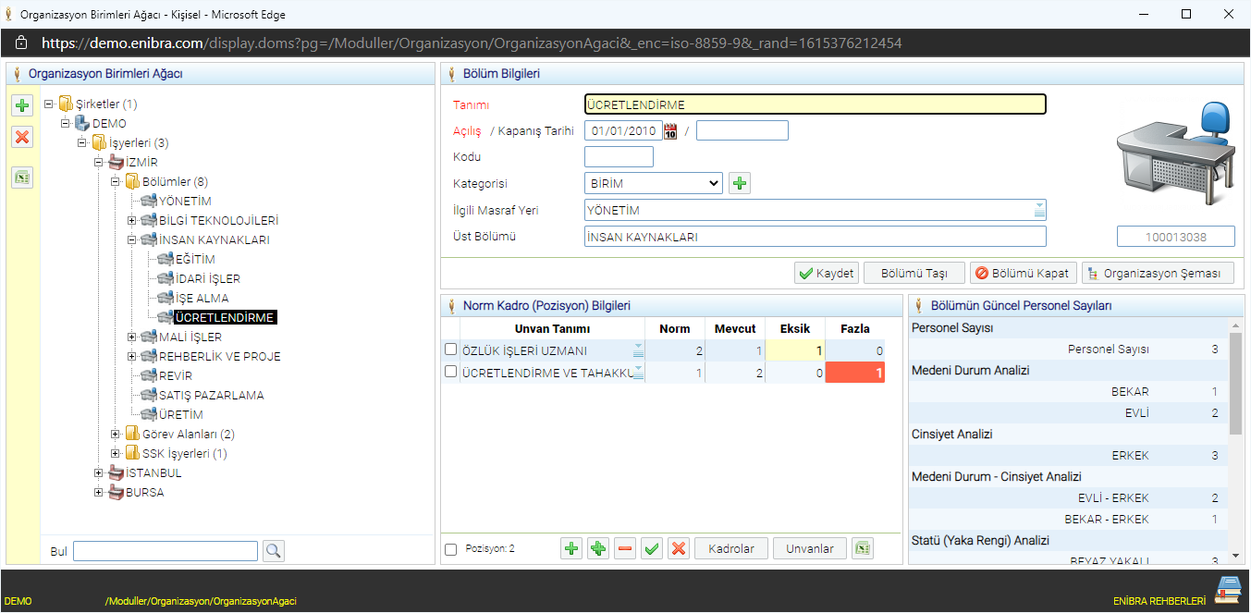
TEMEL MODÜLLER – ORGANİZASYON

Slide 14

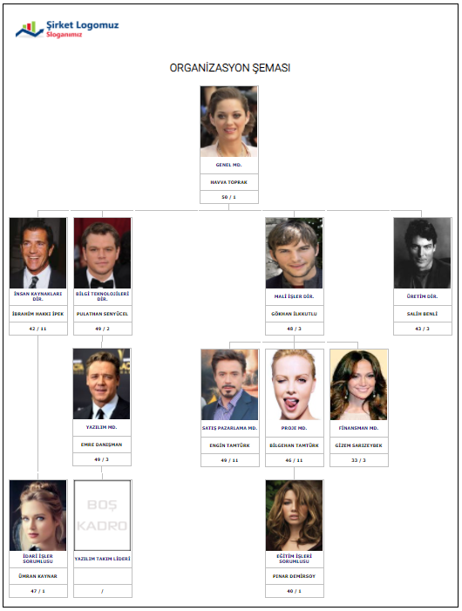

TEMEL MODÜLLER ORGANİZASYON

Slide 15
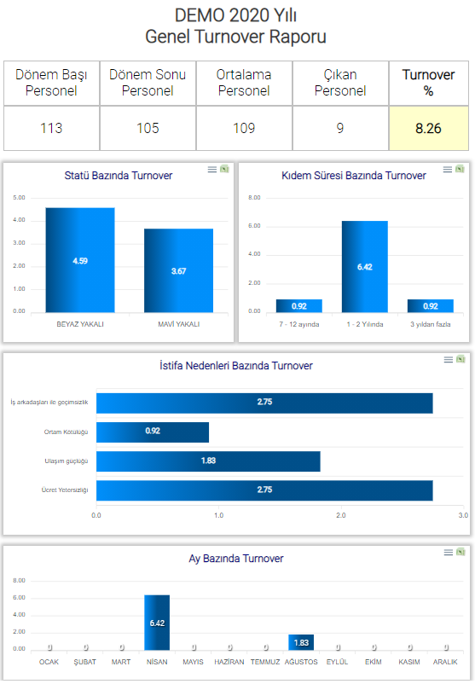
TEMEL MODÜLLER TURNOVER

Slide 16
TEMEL MODÜLLER – ÖZLÜK YÖNETİMİ
Tüm özlük ve personel bilgileri bu modül kapsamında tutulur. Bunlar, kimlik, aile, iletişim, adres, okul hayatı, beden ölçüleri, banka hesabı, sürücü belgeleri, önceki iş deneyimleridir.
Özlük dosyasında bulunan evrak taranarak sisteme kaydedilebilir ve yetkili kullanıcılar tarafından görüntülenebilir.
Personel bilgilerinde kişinin an itibariyle bulunduğu kadro ve iş sözleşmesinde bulunan haklar yer alır.
Personelin terfi ve görev yeri değişikliği tarihçesi, rapor almaya gerek olmaksızın bir tıkla görüntülenebilir. Benzer şekilde personelin ücret değişimi de görüntülenebilir.
Personellere ana görevleri dışında ek görevler de verilebilir.

Slide 17
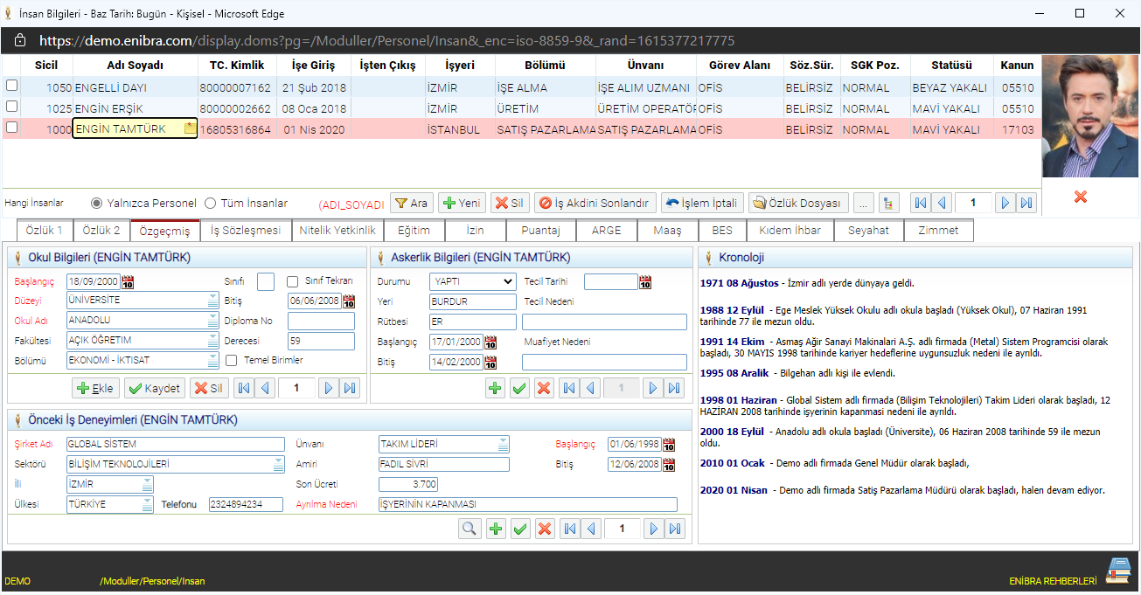
TEMEL MODÜLLER – ÖZLÜK YÖNETİMİ

Slide 18
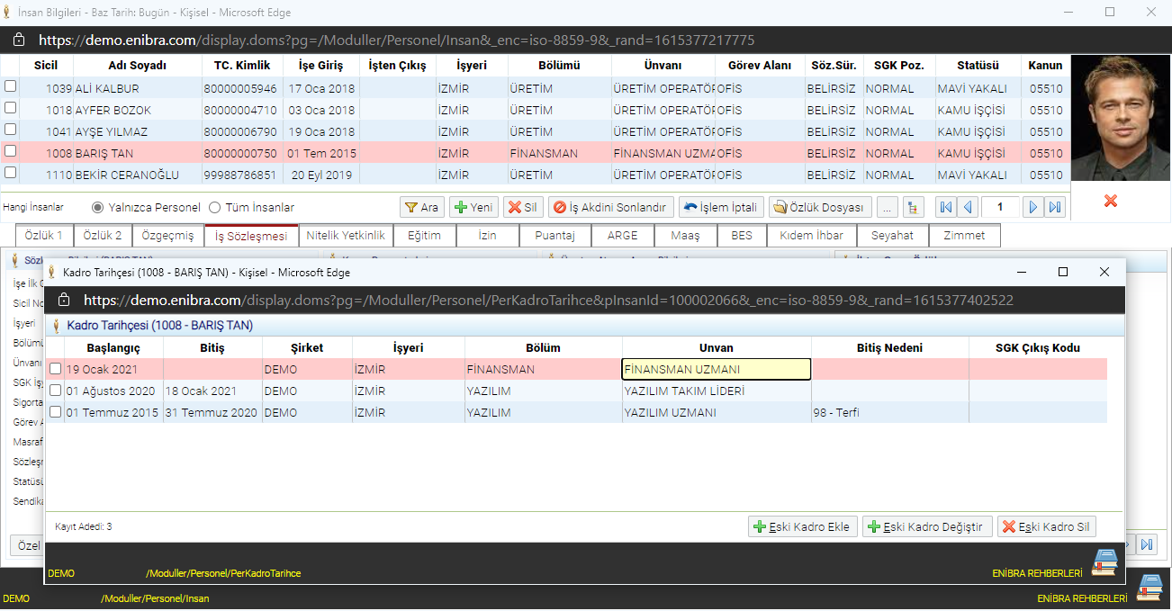
TEMEL MODÜLLER – ÖZLÜK YÖNETİMİ

Slide 19
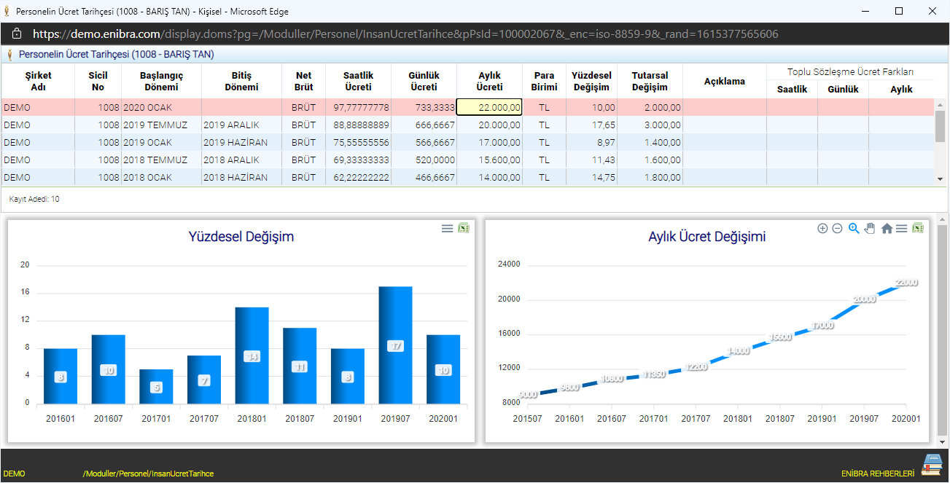
TEMEL MODÜLLER – ÖZLÜK YÖNETİMİ

Slide 20
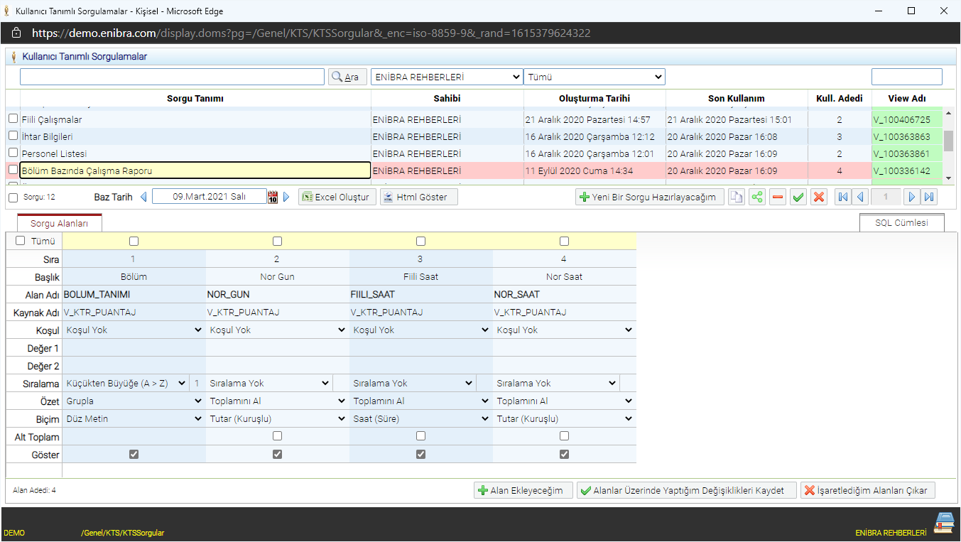
Kullanıcı TANIMLI SORGULAMA
Kullanıcı raporunun adını serbestçe tanımlayabilir.
Birçok veri kaynağından farklı farklı alanlar seçer.
Koşulları, sıralamaları ve özet tanımlarını yapar.
Sonuçları MS Excel belgesi olarak alır.

Slide 21
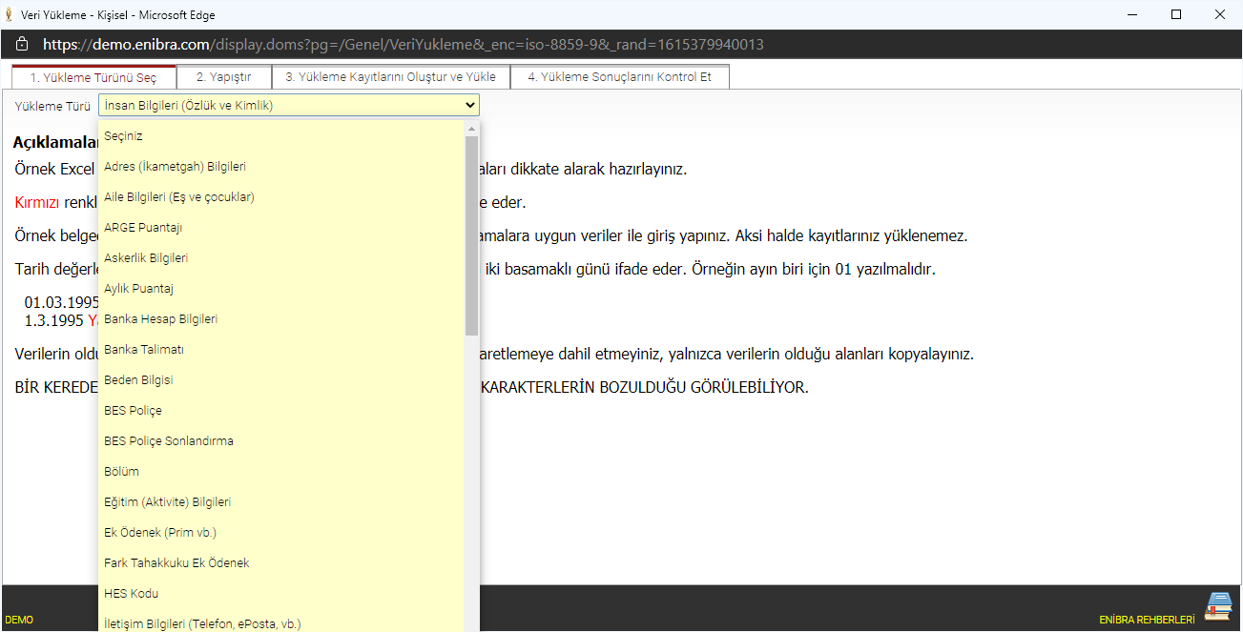
VERİ YÜKLEME
Bu modülün amacı MS Excel belgesindeki bilgileri enibra Sistemine yüklemektir.
Bir çok konu için yükleme şablonları bulunur.
Her yükleme konusunun örnek excel belgesi sistemden alınabilir.

Slide 22
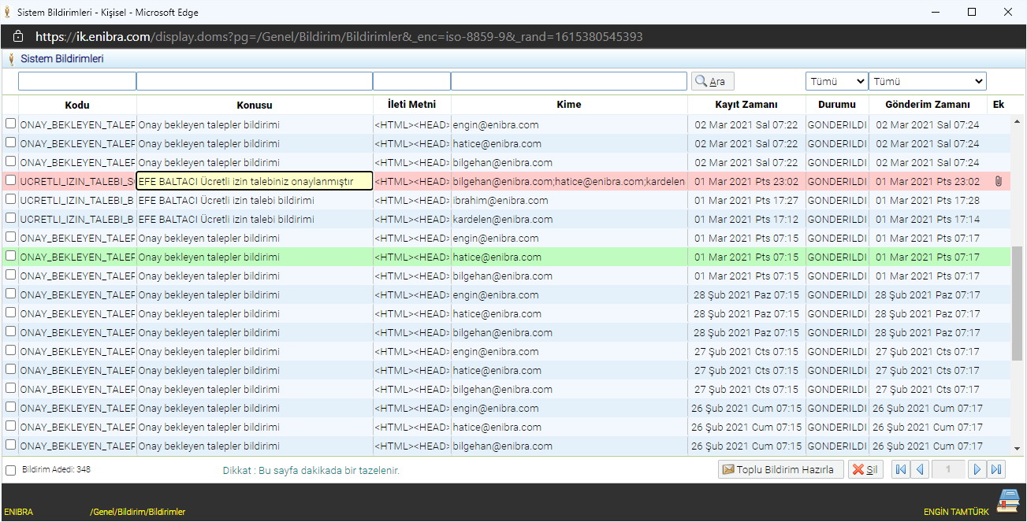
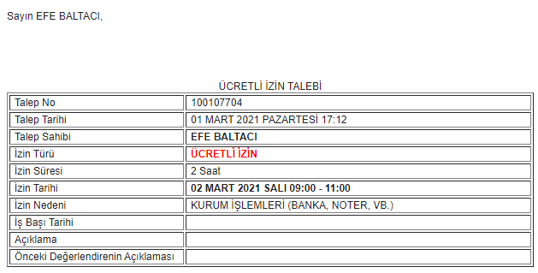
BİLDİRİM SİSTEMİ
Bu modülün amacı, belirli olaylar gerçekleştiğinde veya belirli bir periyotta ilgili kişilere elektronik posta yoluyla veya SMS ile bilgilendirme yapmaktır.

Slide 23
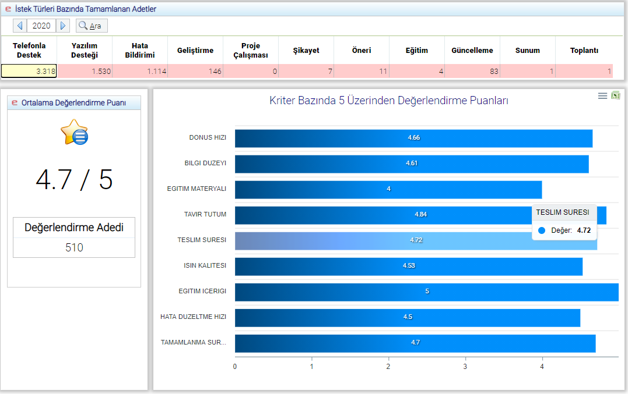
MÜŞTERİ MEMNUNİYETİ

Slide 24
MÜŞTERİ MALİYETİ
Lisans Ücreti (Kurulum başına bir kez ödenir)
Proje Çalışması Uyarlama ve Eğitim (Proje başına bir kere ödenir)
Yıllık Destek ve Güncelleme Ücreti (Her yıl ocak ayında yıllık olarak ödenir)
Ek Geliştirme / Eğitim Ücreti (İhtiyaç halinde teklif verilir)
Ayrıntılar için fiyatlandırma tablosuna bakınız.

Slide 25
Endişeler
Projenin risk faktörleri ve çözülmesi gereken durumları hakkında düşünceleriniz paylaşmanızı arzu ederiz.

